Slide 1
循环神经网络
中国科学技术大学 | 大数据学院 | 连德富
dove.ustc@gmail.com

Slide 2
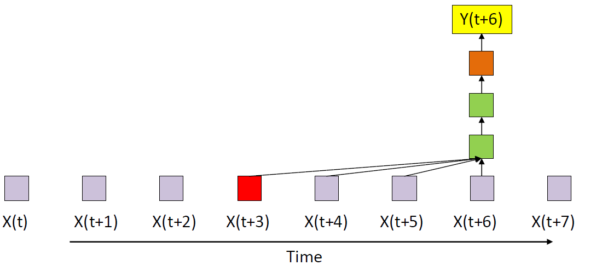
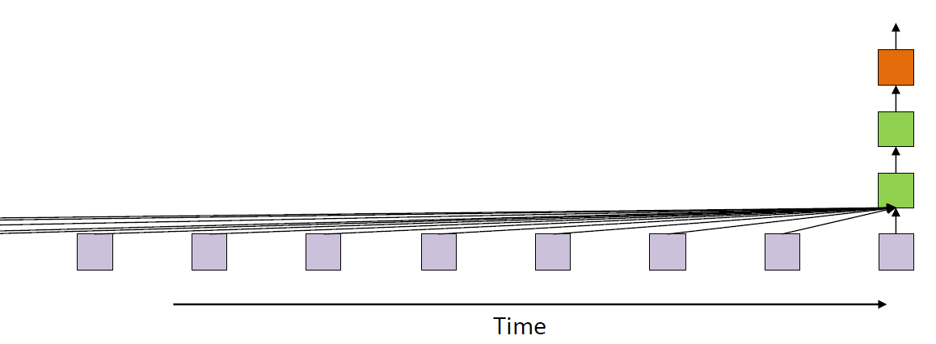
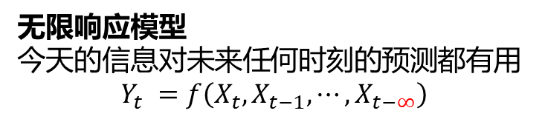
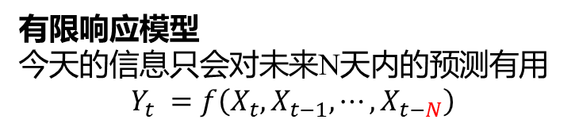
有限响应系统与无限响应系统
有限响应模型
今天的信息只会对未来N天内的预测有用
$$Y_{t} =f\left(X_{t},X_{t−1},⋯,X_{t−N}\right)$$
无限响应模型
今天的信息对未来任何时刻的预测都有用
$$Y_{t} =f\left(X_{t},X_{t−1},⋯,X_{t−∞}\right)$$

Slide 3
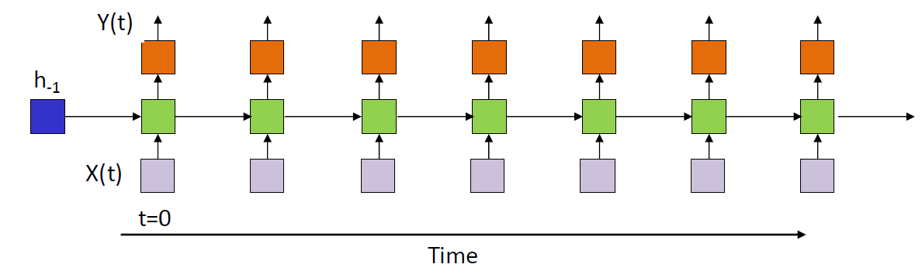
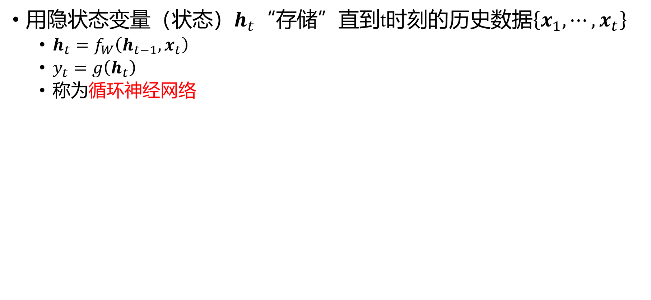
无限响应系统建模：状态空间模型
用隐状态变量（状态）$h_{t}$“存储”直到t时刻的历史数据$\left\{x_{1},⋯,x_{t}\right\}$
$h_{t}=f_{W}\left(h_{t−1},x_{t}\right)$
$y_{t}=g\left(h_{t}\right)$
称为循环神经网络
$$h_{t}=f_{W}\left(f_{W}\left(f_{W}\left(h_{t−3},x_{t−2}\right),x_{t−1}\right),x_{t}\right)$$
初始状态
影响任何时刻输出

Slide 4
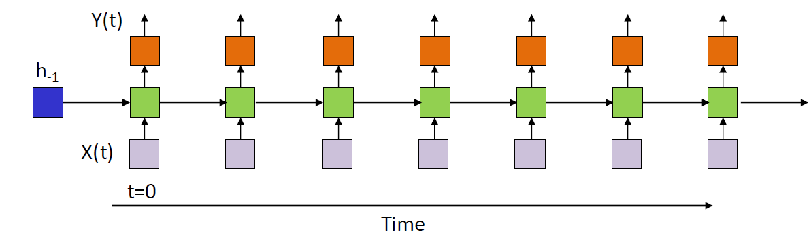
循环神经网络（单隐藏层）

Slide 5
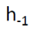
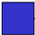
双向RNN

Slide 6
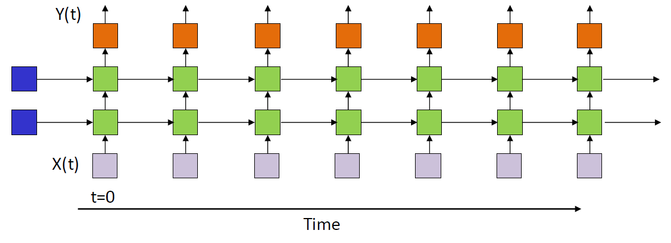
循环神经网络（多隐藏层）

Slide 7
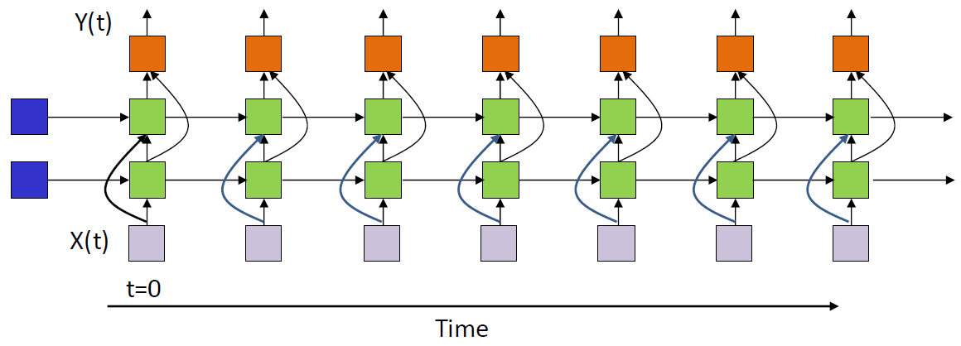
循环神经网络（多隐藏层）

Slide 8
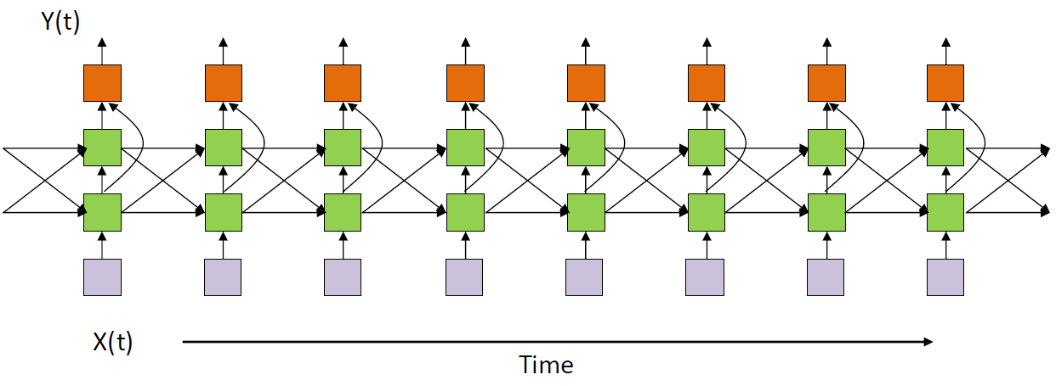
循环神经网络（多隐藏层）

Slide 9
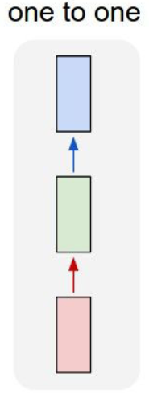
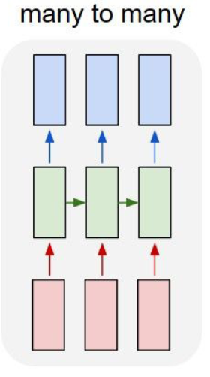
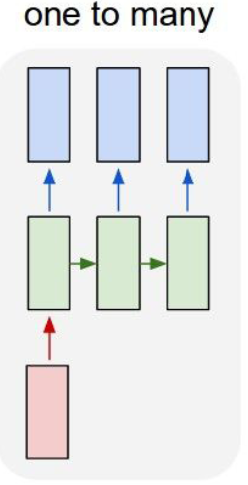
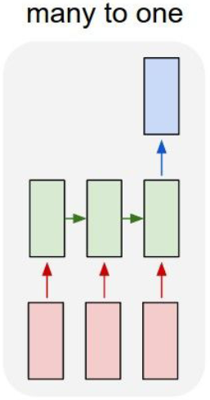
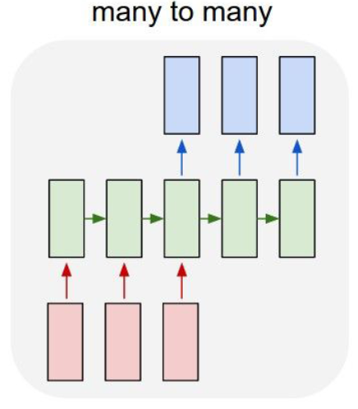
循环神经网络
前向网络
例：视频帧分类
视频帧 -> 类别
例：图像描述
图像 -> 句子
例：文本分类
文档 -> 类别
例：机器翻译
句子 -> 句子

Slide 10
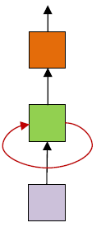
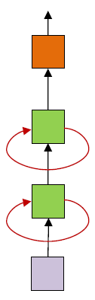
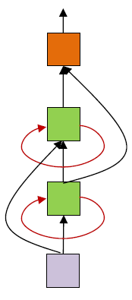
循环神经网络
循环

Slide 11
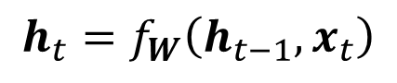
循环神经网络
y
用递归公式来处理每个时间步上的输入向量
$$h_{t}=f_{W}\left(h_{t−1},x_{t}\right)$$
新状态
旧状态
t时刻的输入向量
参数为W的函数
X
注意：每个时间步上的函数相同

Slide 12
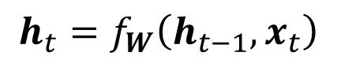
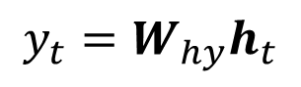
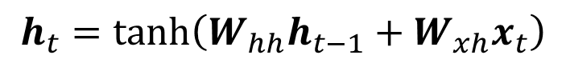
循环神经网络
y
$$h_{t}=f_{W}\left(h_{t−1},x_{t}\right)$$
$$h_{t}=tanh\left(W_{hh}h_{t−1}+W_{xh}x_{t}\right)$$
$$y_{t}=W_{hy}h_{t}$$
称Vanilla RNN
或Elman RNN

Slide 13
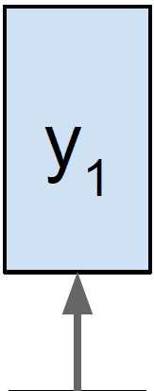
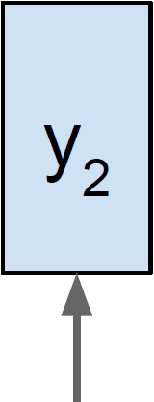
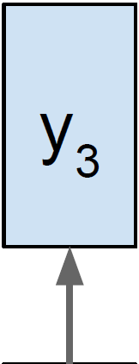
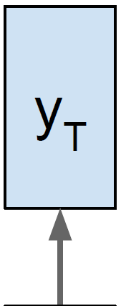
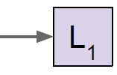
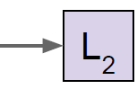
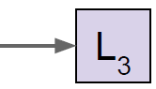
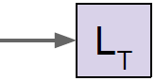
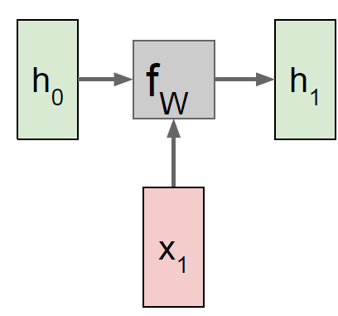
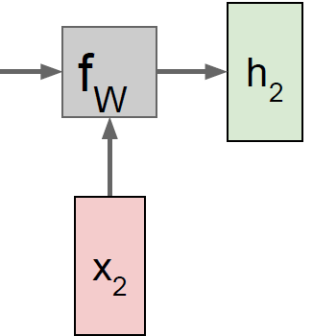
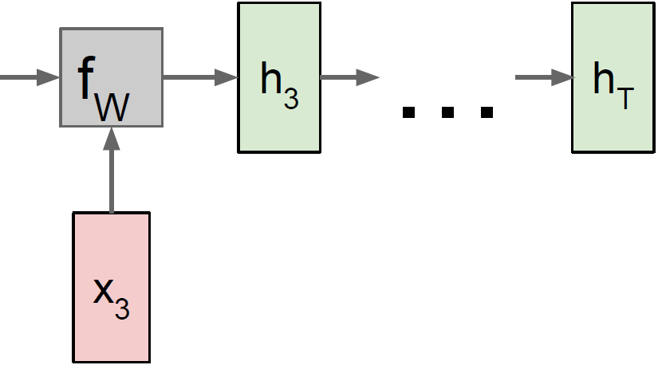

循环神经网络：计算图：多对多
L

Slide 14
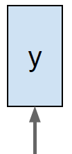
循环神经网络：计算图：多对一

Slide 15
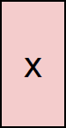
循环神经网络：计算图：一对多

Slide 16
Seq2Seq: 多对一 + 一对多
h₁
h₂
h₃
h_{T}
W’

Slide 17
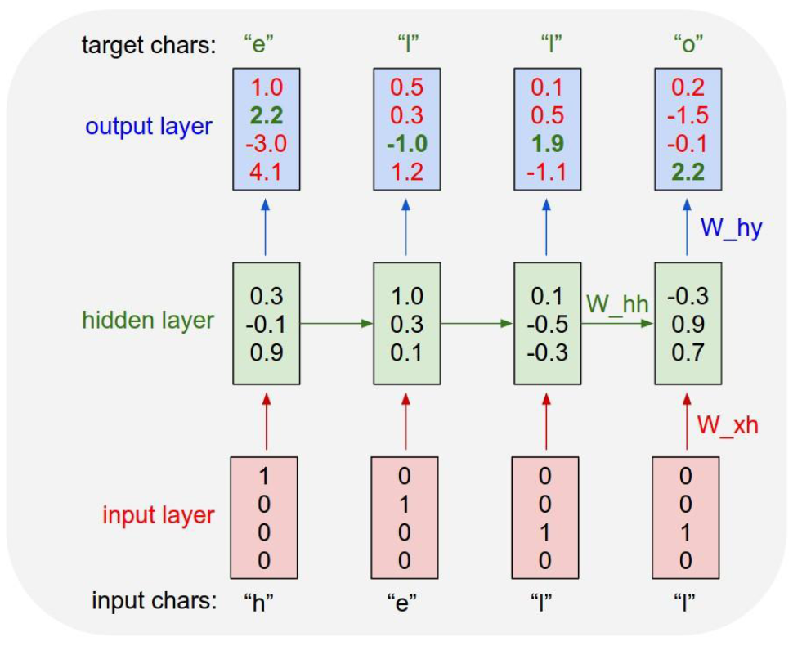
例子：字符语言模型
词库：[h,e,l,o]
训练序列 “hello”

Slide 18
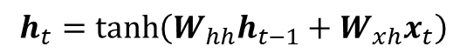
例子：字符语言模型
词库：[h,e,l,o]
训练序列 “hello”
$$h_{t}=tanh\left(W_{hh}h_{t−1}+W_{xh}x_{t}\right)$$

Slide 19
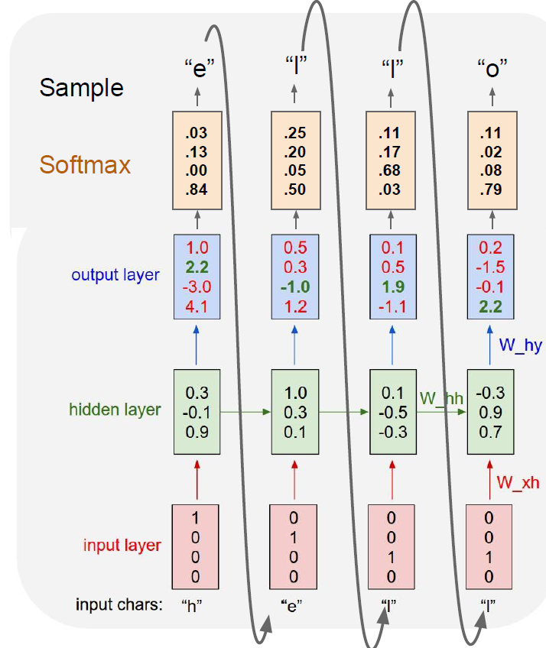
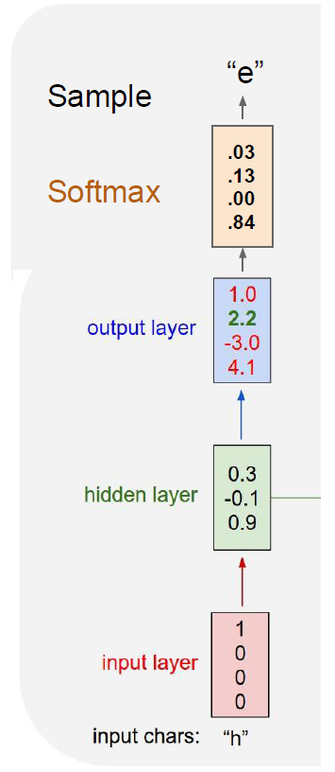
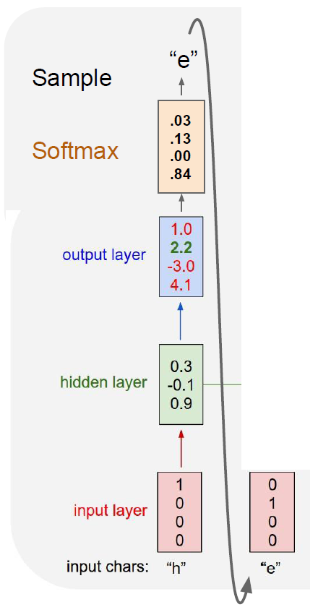
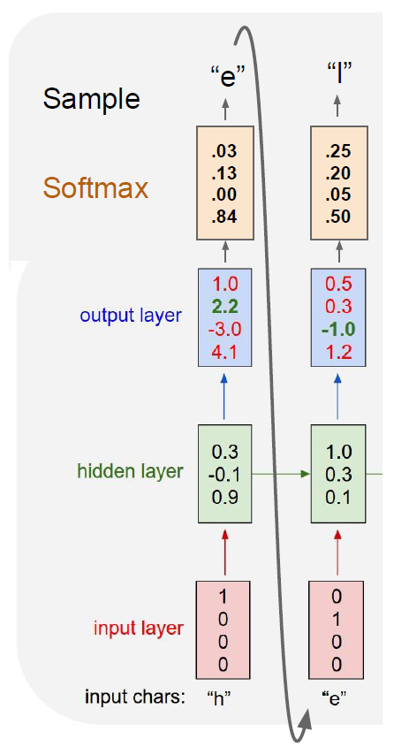
例子：字符语言模型
词库：[h,e,l,o]
测试时一次采样一个字符，并反馈到模型输入

Slide 20
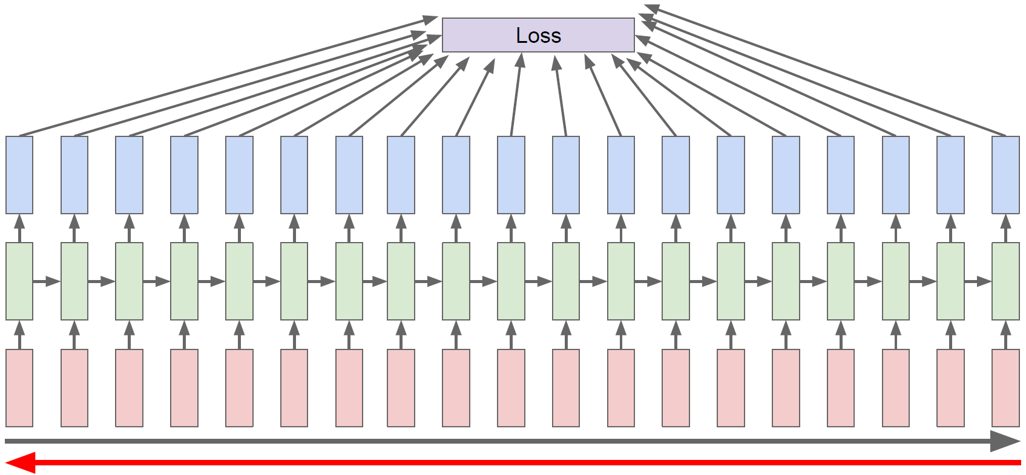
Backpropagation through time
在整个序列上前向传播计算损失
在整个序列上后向传播计算梯度

Slide 21
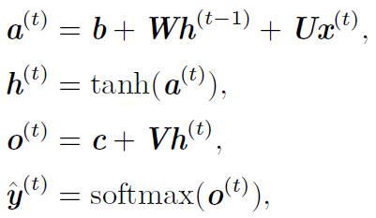
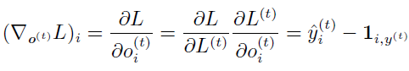
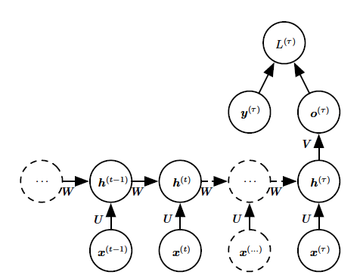
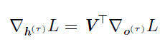
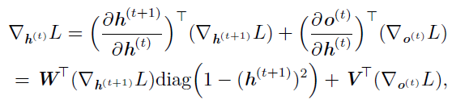
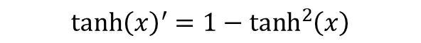

Backpropagation through time
$$\tanh\left(x\right)=2σ\left(2x\right)−1$$
$$\tanh{{\left(x\right)}^{′}}=1−\tanh^{2}\left(x\right)$$

Slide 22

Backpropagation through time

Slide 23


Truncated Backpropagation through time
在序列字串上前向传播计算损失
在序列字串上后向传播计算梯度
隐状态会被往前传播
但是后向传播一小步

Slide 24

图像描述
循环神经网络
卷积神经网络

Slide 25


x₀
<start>
x

Slide 26


y₀
h₀
$$h_{t}=tanh\left(W_{hh}h_{t−1}+W_{xh}x_{t}\right)$$
$$W_{ih}$$
$$h_{t}=tanh\left(W_{hh}h_{t−1}+W_{xh}x_{t}+W_{ih}v\right)$$
x₀
<start>
v

Slide 27
y₀
y₁
y₂
采样到<END> 字符，结束
sample
sample
h₀
h₁
h₂
$$W_{ih}$$
x₀
<start>
straw
hat
v

Slide 28

图像描述

Slide 29

图像描述：失败例子

Slide 30


RNN梯度流

Slide 31


RNN梯度流
从$h_{t}$到$h_{t−1}反向$传播时，与$W_{hh}^{T}$相乘

Slide 32



RNN梯度流
假设$h^{\left(t\right)}=W^{T}h^{\left(t−1\right)}，那么h^{\left(t\right)}={\left(W^{t}\right)}^{T}h^{\left(0\right)}$
计算$h_{0}$梯度涉及到W的幂乘
（还包括tanh的重复使用）
最大特征值大于1
梯度爆炸
最大特征值小于1
梯度消失
改变RNN的架构

Slide 33

LSTM

Slide 34


LSTM
Vanilla RNN
记忆单元
LSTM

Slide 35







LSTM
$$i_{t}=σ\left(W_{i}\left[h_{t−1},x_{t}\right]+b_{i}\right)$$
输入门:记忆现在的某些信息
$$h_{t}=o_{t} ⨀\tanh\left(c_{t}\right)$$
$$c_{t}=f_{t}⨀c_{t−1}+i_{t}⨀g$$
$$f_{t}=σ\left(W_{f}\left[h_{t−1},x_{t}\right]+b_{f}\right)$$
遗忘门:选择忘记过去某些信息
$o_{t}=σ\left(W_{o}\left[h_{t−1},x_{t}\right]+b_{o}\right)$:
输出门:利用多少存储信息输出
$$g_{t}=\tanh\left(W_{c}\left[h_{t−1},x_{t}\right]+b_{c}\right)$$
感知层，确定有趣和新的信息

Slide 36





LSTM改进
$$f_{t}=σ\left(W_{f}\left[h_{t−1},x_{t}\right]+b_{f}\right)$$
遗忘门:选择忘记过去某些信息
$$h_{t}=o_{t} ⨀\tanh\left(c_{t}\right)$$
$$c_{t}=f_{t}⨀c_{t−1}+\left({1−f}_{t}\right)⨀g$$
$o_{t}=σ\left(W_{o}\left[h_{t−1},x_{t}\right]+b_{o}\right)$:
输出门:利用多少存储信息输出
$$g_{t}=\tanh\left(W_{c}\left[h_{t−1},x_{t}\right]+b_{c}\right)$$
感知层，确定有趣和新的信息

Slide 37




LSTM改进
$$i_{t}=σ\left(W_{i}\left[C_{t−1},h_{t−1},x_{t}\right]+b_{i}\right)$$
输入门:记忆现在的某些信息
$$h_{t}=o_{t} ⨀\tanh\left(c_{t}\right)$$
$$c_{t}=f_{t}⨀c_{t−1}+i_{t}⨀g$$
$$f_{t}=σ\left(W_{f}\left[C_{t−1},h_{t−1},x_{t}\right]+b_{f}\right)$$
遗忘门:选择忘记过去某些信息
$o_{t}=σ\left(W_{o}\left[C_{t}, h_{t−1},x_{t}\right]+b_{o}\right)$:
输出门:利用多少存储信息输出
$$g_{t}=\tanh\left(W_{c}\left[h_{t−1},x_{t}\right]+b_{c}\right)$$
感知层，确定有趣和新的信息

Slide 38























LSTM
$$\begin{aligned}i_{t}&=σ\left(W_{i}\left[h_{t−1},x_{t}\right]+b_{i}\right) \\ f_{t}&=σ\left(W_{f}\left[h_{t−1},x_{t}\right]+b_{f}\right) \\ o_{t}&=σ\left(W_{o}\left[h_{t−1},x_{t}\right]+b_{o}\right) \\ g_{t}&=\tanh\left(W_{c}\left[h_{t−1},x_{t}\right]+b_{c}\right) \\ c_{t}&=f_{t}⨀c_{t−1}+i_{t}⨀g \\ h_{t}&=o_{t} ⨀\tanh\left(c_{t}\right)\end{aligned}$$
$$h_{t}$$
$$z_{t}$$
$$h_{t+1}$$
$$C_{t−1}$$
$$C_{t+1}$$
$$i_{t}$$
$$C_{t}$$
$$i_{t+1}$$
$$f_{t}$$
$$f_{t+1}$$
从$c_{t}$到$c_{t−1}$的反向传播，只和忘记门点乘，不再乘矩阵
$$o_{t}$$
$$o_{t+1}$$
$$∇_{c_{t}}L=f_{t+1}⨀∇_{c_{t+1}}L$$
$$x_{t}$$
$$x_{t+1}$$
$$∇_{h_{t}}L=$$
$$∇_{z_{t}}L\frac{∂z_{t}}{∂h_{t}}$$
$+ W_{oh}^{T}\left(∇_{h_{t+1}}L⨀\tanh\left(c_{t+1}\right)⨀o_{t+1}⨀\left(1−o_{t+1}\right)\right)$
$$+ W_{ih}^{T}\left(∇_{c_{t+1}}L⨀g⨀i_{t+1}⨀\left(1−i_{t+1}\right)\right)$$
$$+ W_{fh}^{T}\left(∇_{c_{t+1}}L⨀i_{t}⨀\left(1−g_{t}^{2}\right)\right)$$
$$+ W_{fh}^{T}\left(∇_{c_{t+1}}L⨀c_{t}⨀f_{t+1}⨀\left(1−f_{t+1}\right)\right)$$

Slide 39


Gated Recurrent Units
更新门
重置门
简化版的LSTM
统一输入门和忘记门：如果新输入信息需要被记忆，历史就选择被忘记
统一输出单元（$h_{t}$) 和记忆单元($c_{t}$)

Slide 40
注意力机制：大脑中的注意力
人脑每个时刻接收的外界输入信息非常多，包括来源于视觉、听觉、触觉的各种各样的信息。
但就视觉来说，眼睛每秒钟都会发送千万比特的信息给视觉神经系统。
人脑通过注意力来解决信息超载问题。

Slide 41

注意力机制：注意力示例

Slide 42
注意力机制：注意力示例
当一个人在吵闹的鸡尾酒会上和朋友聊天时，尽管周围噪音干扰很多，他还是可以听到朋友的谈话内容，而忽略其他人的声音。
同时，如果未注意到的背景声中有重要的词（比如他的名字），他会马上注意到。
鸡尾酒会效应

Slide 43

注意力机制：注意力实验
所有黑色牌的数字之和为多少？

Slide 44
注意力机制：如何实现
自下而上
自上而下
汇聚（pooling）
聚焦点（focus）

Slide 45





注意力机制：注意力模型
软性注意力机制（soft attention mechanism）
注意力机制可以分为两步
计算注意力分布$α$
根据α来计算输入信息的加权平均
$s(x_{i},q)$ 打分函数

Slide 46


注意力机制：打分函数$s(x_{i},q)$

Slide 47

机器翻译

Slide 48

图像描述

Slide 49

图像描述

Slide 50



注意力机制的变体
硬性注意力（hard attention）
键值对注意力（ key-value pair attention）
用$(K,V) = [(k1 ,v1),··· ,(kN ,v_{N} )]$表示N个输入信息

Slide 51

指针网络
只利用注意力机制中的第一步，将注意力分布作为一个软性的指针（pointer）来指出相关信息的位置。
序列到序列的网络，输出为输入序列的下标（索引）
可以作为排序函数

Slide 52

自注意力模型
当使用神经网络来处理一个变长的向量序列时，我们通常可以使用卷积网络或循环网络进行编码来得到一个相同长度的输出向量序列。
只建模了输入信息的局部依赖关系

Slide 53

自注意力模型
如何建立非局部（Non-local）的依赖关系
全连接？
无法处理变长问题

Slide 54







自注意力模型
输入序列为$X = [x_{1} ,··· ,x_{N}] ∈ R^{d_{1}×N}$
首先生成三个向量序列
计算$h_{i}$
连接权重$α_{ij}$由注意力机制动态生成
使用缩放点击来作为打分函数
输出向量序列为

Slide 55




多头自注意力
常用设置
$$h=8$$
$$d_{k}=d_{v}=d_{model}/h$$
$$W^{o}∈ℝ^{hd_{v}×d_{model}}$$
$$W_{i}^{Q}∈ℝ^{d_{model}×d_{k}},W_{i}^{K}∈ℝ^{d_{model}×d_{k}}, W_{i}^{V}∈ℝ^{d_{model}×d_{v}}$$

Slide 56



Transformer
Positional Encoding
pos 位置，i维度
每个维度用正弦曲线表示
每个固定的偏置k, $PE_{pos+k}$可以表示成$PE_{pos}$的线性函数

Slide 57





BERT
Transformer Block
+

Slide 58


BERT：预训练任务
任务 #1: Masked Language Modeling
随机遮蔽15%的输入 token，然后预测被遮住的 token
过多的[MASK] 引入会影响模型表现，因为改变句子的语义
80%用[MASK], 10%用随机词，10%保持词不动
任务 #2：Next Sentence Prediction
训练的输入是句子A和B
B有50 %概率是A的下一句，50%概率是随机句子

Slide 59

BERT：任务模型

Slide 60
大脑中的记忆
记忆：外界信息在人脑中的内部表示
记忆在大脑皮层是分布式存储的，而不是存储于某个局部区域
当大脑皮层的不同部位损伤时，其导致的不同行为表现似乎取决于损伤的程度而不是损伤的确切位置
记忆过程
短期记忆，体现为神经元的活动，神经连接的暂时性强化
工作记忆，在执行某个认知行为（如算术运算）时， 工作记忆是一个记忆的临时存储和处理系统
结构记忆（长期记忆），体现为神经元之间的连接形态
特点：联想记忆（Associative Memory）
基于内容寻址的存储

Slide 61

不严格的类比

Slide 62




记忆增强神经网络
记忆增强神经网络（Memory Augmented Neural Network）
外部记忆单元用来存储信息，一般分为多个记忆片段，一般用向量$M = [m_{1}, · · · , m_{N}]$来表示，不需要全时参与主网络运算
读取模块R：根据主网络生成的查询向量$q_{r}$，从外部记忆单元中读取相应 的信息$r = R(m_{1:N} q_{r})$
写入模块W：根据主网络生成的查询向量$q_{w}$ 和要写入的信息a 来更新外部记忆$m_{i}=R\left(m_{i} , q_{w}, a\right),∀1≤i≤N$
负责信息处理，并与外界的交互 （接受外界的输入信息并产生输出到外界）。主网络还同时通过读写模块 和外部记忆进行交互

Slide 63

记忆增强神经网络
每个记忆片段都可以按地址读取和写入
按内容寻址的方式进行定位并进行读取或写入操作
按内容寻址通常使用注意力机制来实现
通过引入外部记忆将神经网络的参数和记忆容量的分离，即在少量增加网络参数的条件下可以大幅增加网络容量
读取模型的实现：

Slide 64

典型记忆网络的应用场景：神经推理

Slide 65



典型记忆网络：端到端记忆网络
两组记忆单元，A用来寻址
C用来输出
输入
输出
主网络生成
多跳操作$q^{\left(k\right)}=q^{(k−1)}+r^{\left(k−1\right)}$
参数一般共享
外部记忆一般也共享使用

Slide 66

典型记忆网络：端到端记忆网络

Slide 67




典型记忆网络：端到端键值记忆网络
$$q_{j+1}=R_{j}\left(q_{j}+o_{j}\right)$$

Slide 68


典型记忆网络：动态网络

Slide 69

神经图灵机： Neural Turing Machine
图灵机
一种抽象数学模型，可以用来模拟任何可计算问题。
一条无限长的织带：纸带上有一个个方格组成，每个方格可以存储一个 符号；
一个符号表：纸带上可能出现的所有符号的集合，包含一个特殊的空白符
一个读写头：指向纸带上某个方格的指针，每次可以向左或右移动一个位 置，并可以读取、擦除、写入当前方格中的内容；
一个状态寄存器：用来保存图灵机当前所处的状态，其中包含两个特殊的 状态：起始状态和终止状态；
一套控制规则：根据当前机器所处的状态以及当前读写头所指的方格上的 符号来确定读写头下一步的动作，令机器进入一个新的状态。

Slide 70

神经图灵机
组件
控制器
外部记忆
读写操作
整个架构可微分

Slide 71







神经图灵机示例
控制器产生删除向量 $e_{t}$和增加向量$a_{t}$, 为要从外部记忆中删除的信息和要增加的信息
在时刻t, 外部记忆的内容记为$M_{t} = [m_{t,1}, · · · , m_{t,n}]$
通过注意力机制来寻址
删除操作是根据注意力分布来按比例地在每个记忆片段中删除$e_{t}$，增加操作根据注意力分布来进行按比例地给每个记忆片段加入$a_{t}$
控制器为一个前馈或循环神经网络

Slide 72



动态键值网络
学生认知能力分布

Slide 73











动态键值网络
t时刻知识点掌握情况 $M_{t}^{v}$
知识点矩阵 $M^{k}$

Slide 74


动态键值网络
X轴表示题目，y轴表示知识点和题目的相关性
练习50道题之后, 技能掌握情况。该学生掌握了第二、三、四个技能

Slide 75

Differentiable neural computers

Slide 76


谢谢

